Slide 1
ОЭКМ в волноводных структурах

Slide 2
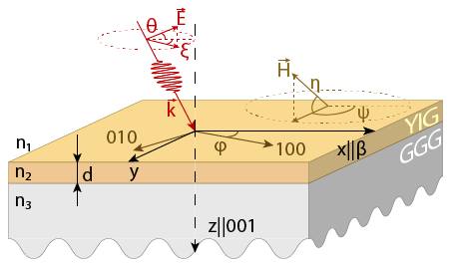
Постановка задачи
Центральный слой - ЖИГ толщиной d
k лежит в плоскости xz
Две СК: лабораторная (xyz) и кристаллическая

Slide 3
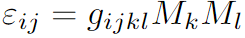
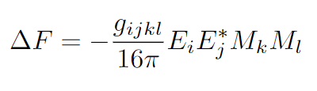
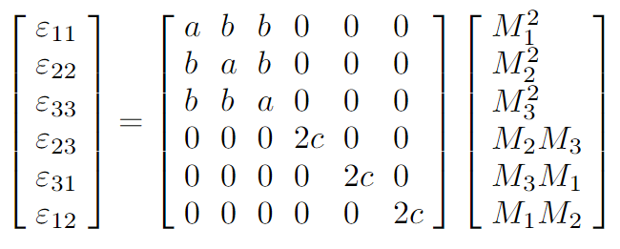
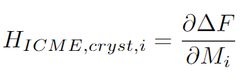
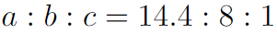
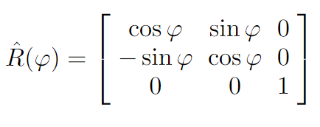
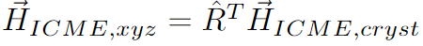
ОЭКМ

Slide 4
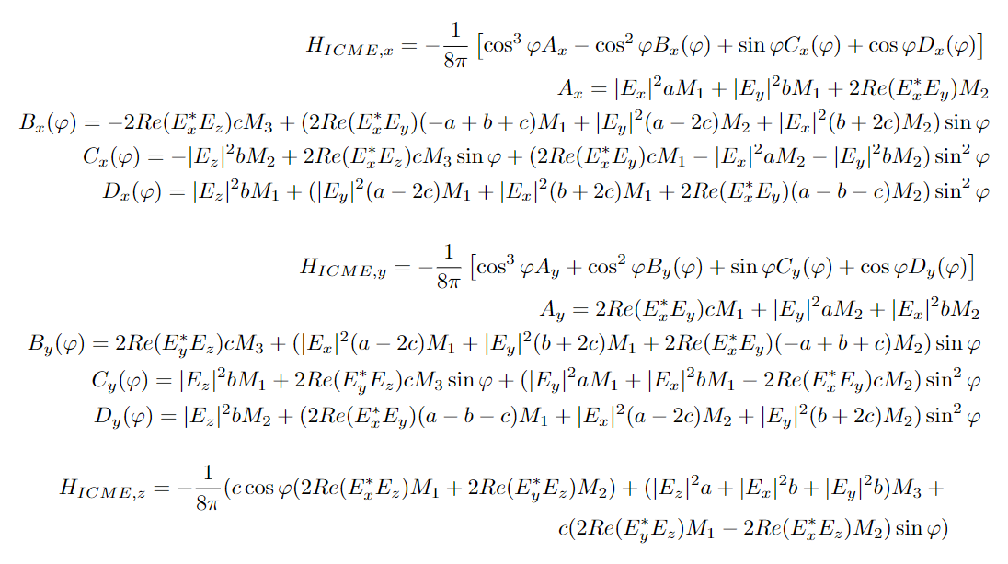

Slide 5
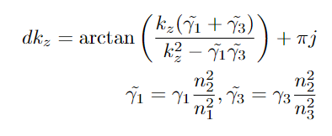
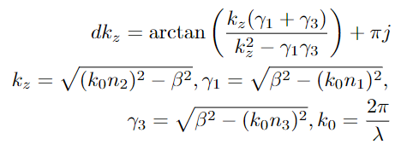
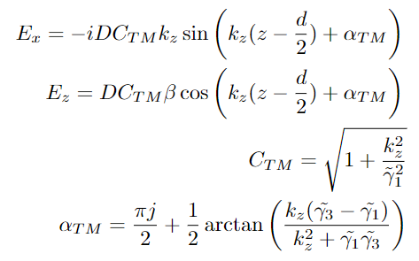
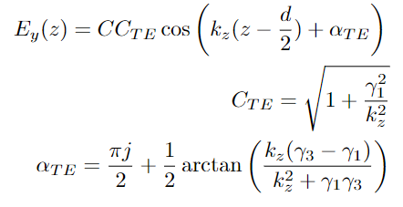
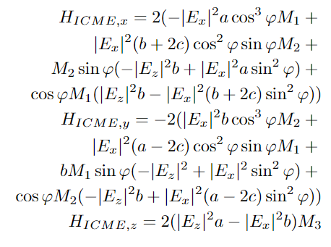
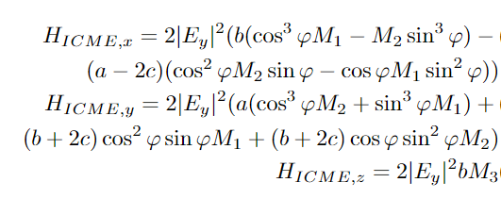
Волноводные моды
ТМ
ТЕ

Slide 6
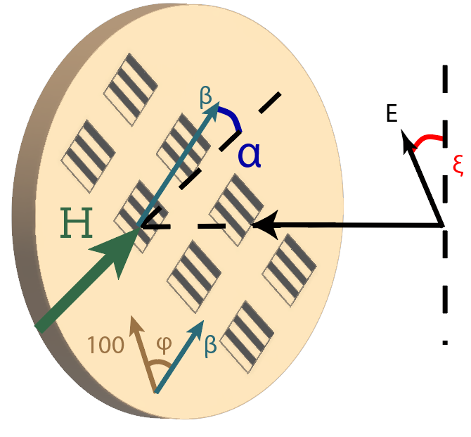
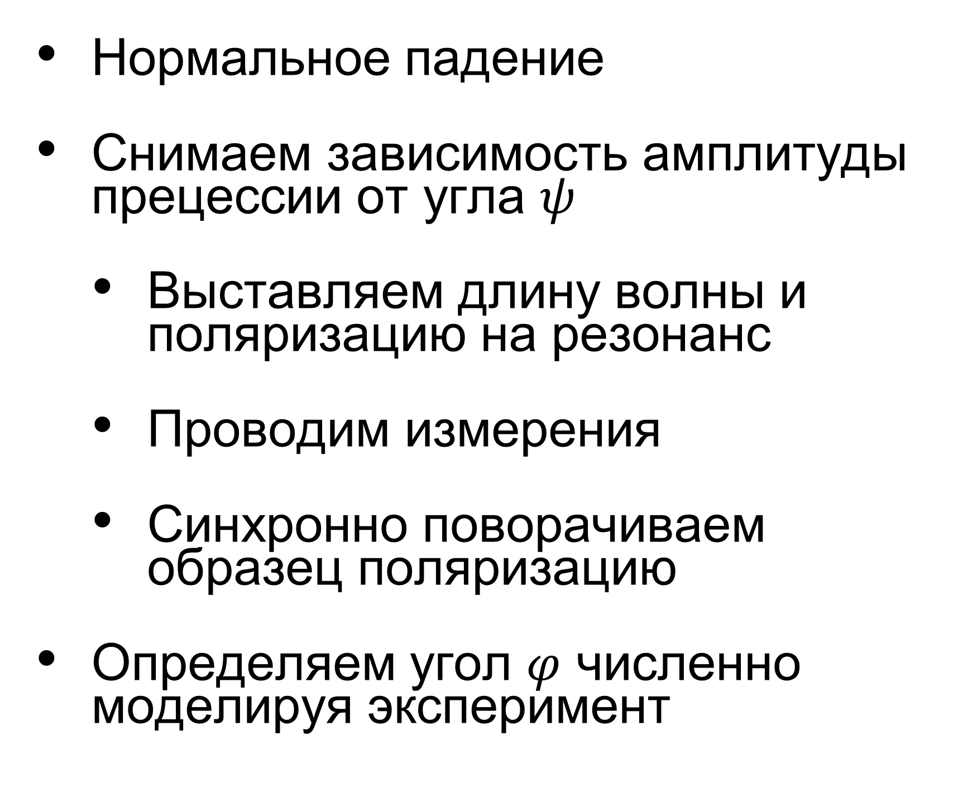
Идея для эксперимента
Определение ориентации кристаллографических осей образца Mlevy 3-2
Нормальное падение
Снимаем зависимость амплитуды прецессии от угла $ψ$
Выставляем длину волны и поляризацию на резонанс
Проводим измерения
Синхронно поворачиваем образец поляризацию
Определяем угол $φ$ численно моделируя эксперимент

Slide 7
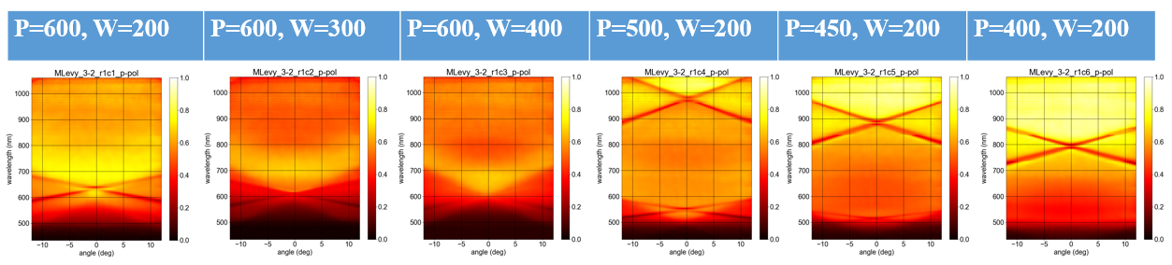
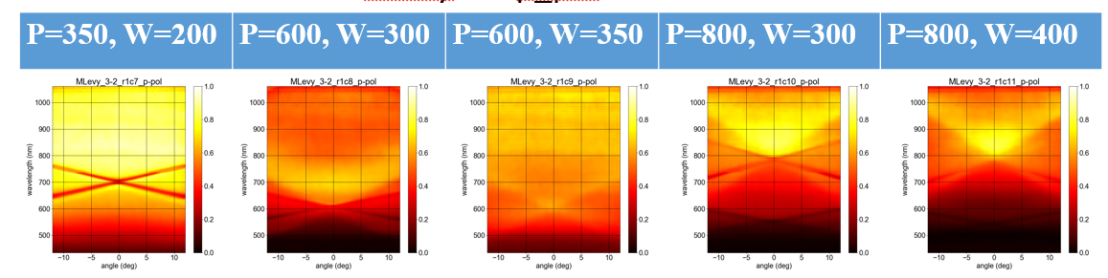
Выбор решетки для измерений
Выбор пал на P=350 W=200
Почему именно эта решетка:
Длины волн для возбуждения мод достаточно сильно разнесены (ТМ ~ 700 nm, TE ~ 730 nm)
Четкие резонансы
При пробировании в TM поляризации достаточно низкое поглощение (скорее всего будут меньше шумы)

Slide 8
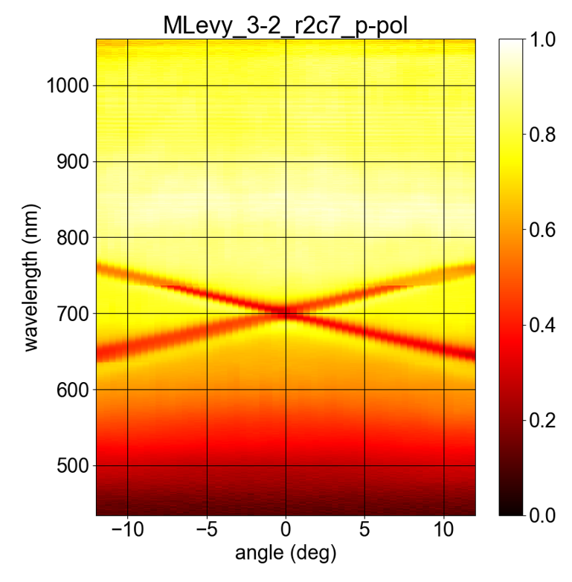
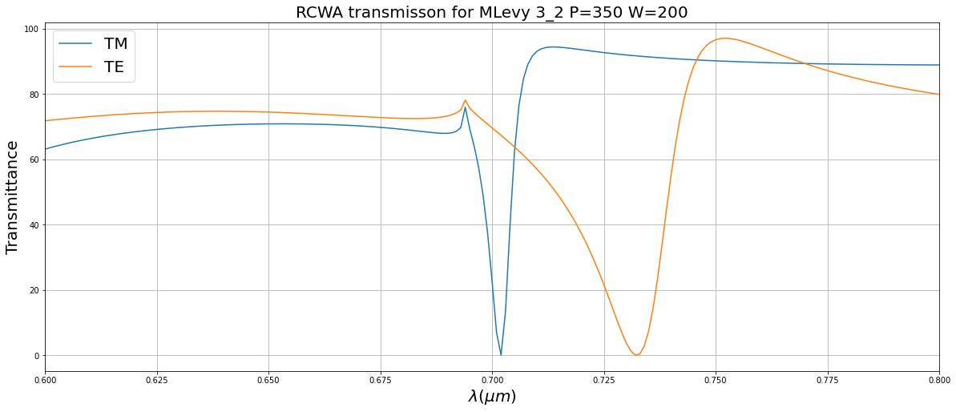
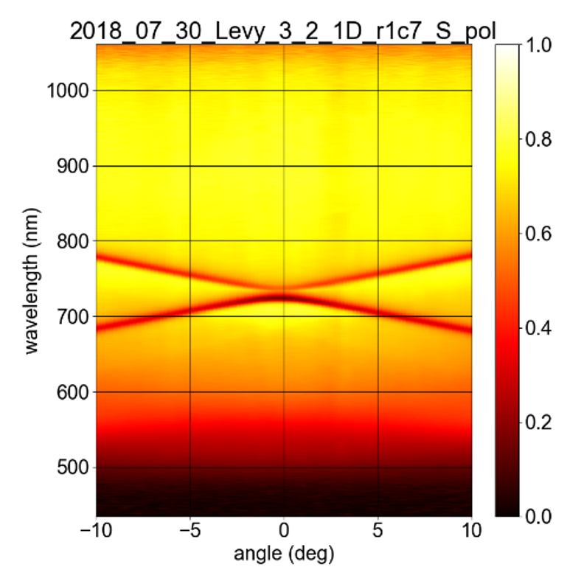

Моделирование решетки
Угол падения 0 градусов
Угол падения 5 градусов

Slide 9
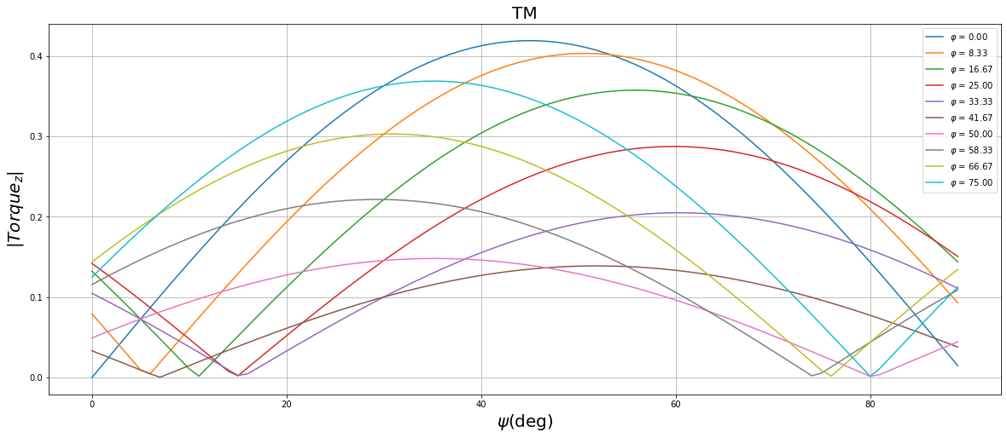
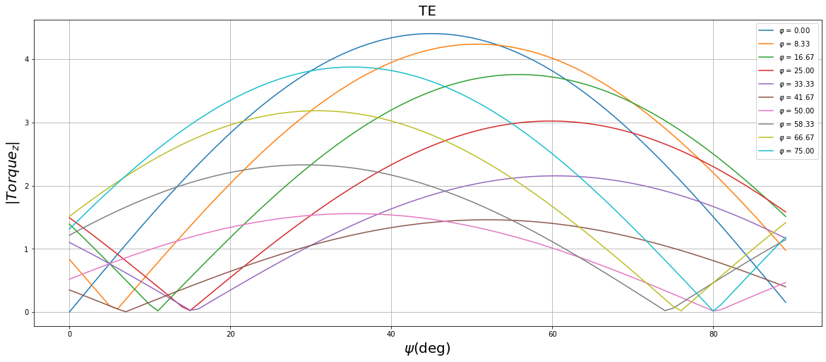
Численные расчеты
Расчеты показали, что различия в форме зависимостей между ТЕ и ТМ нет, поэтому можно мерять только для одной поляризации.
Предпочтительнее мерять в ТЕ, поскольку согласно расчетам должен быть больший сигнал

Slide 10
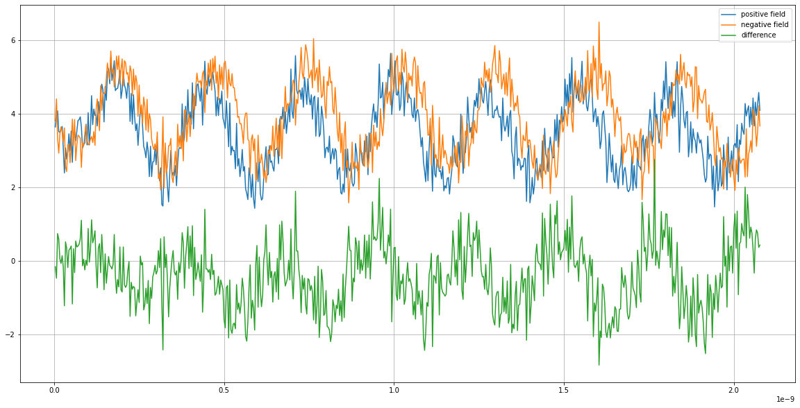
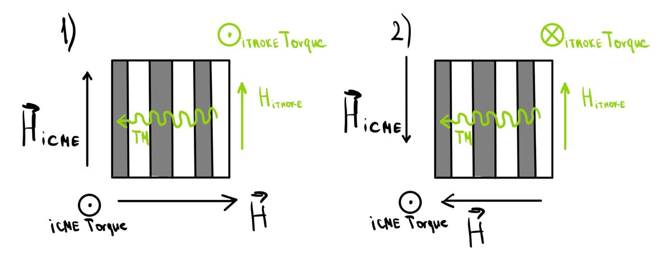
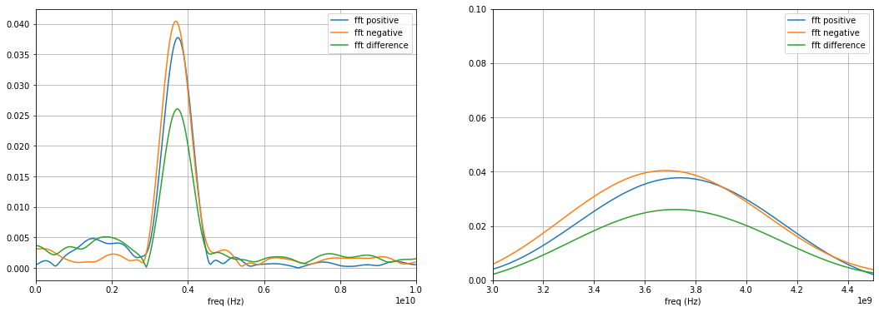
Вычитание сигналов при +Н и -Н

Slide 11
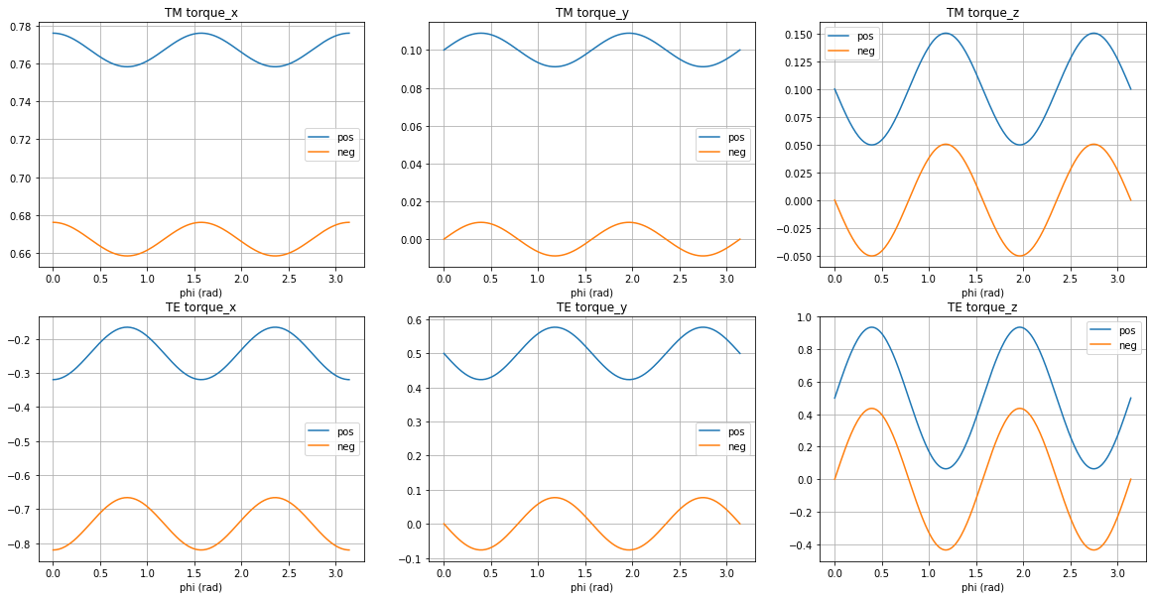
Вычитание сигналов при +Н и -Н

Slide 12
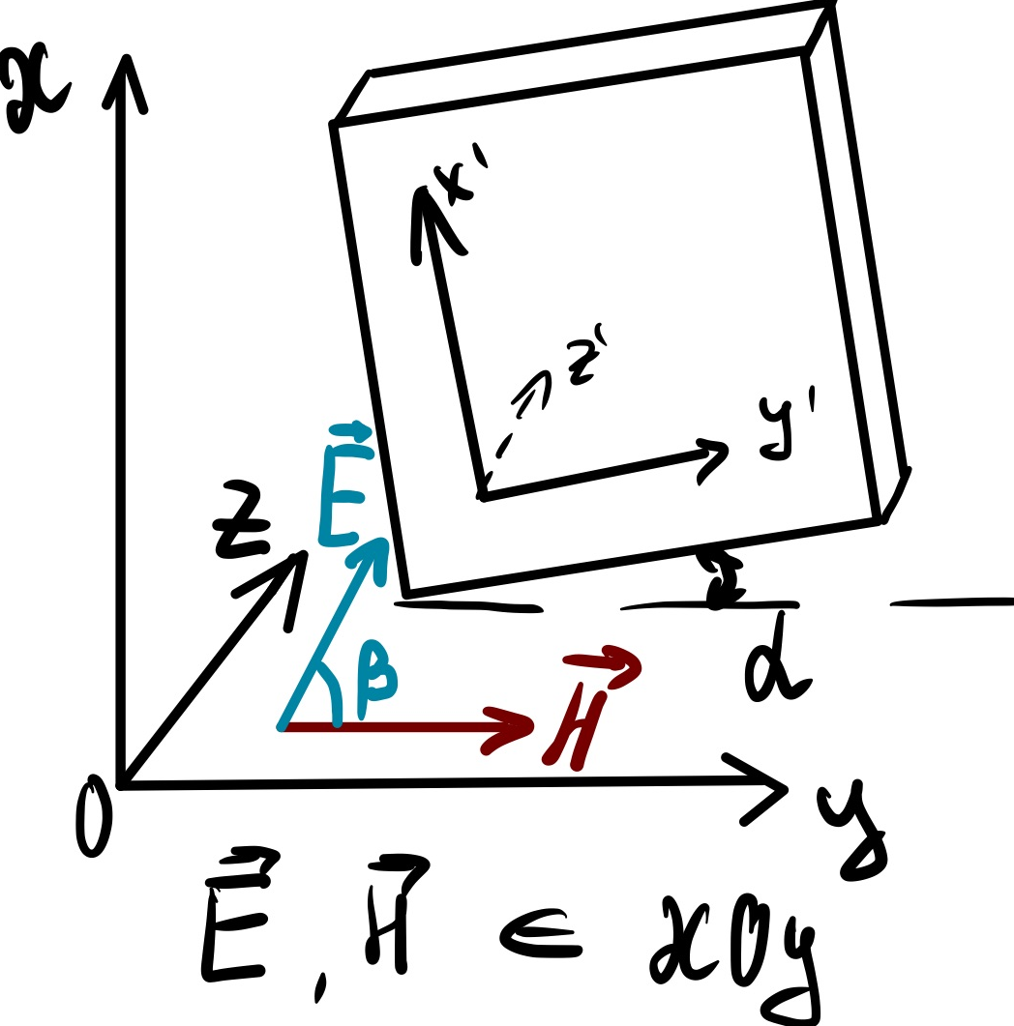
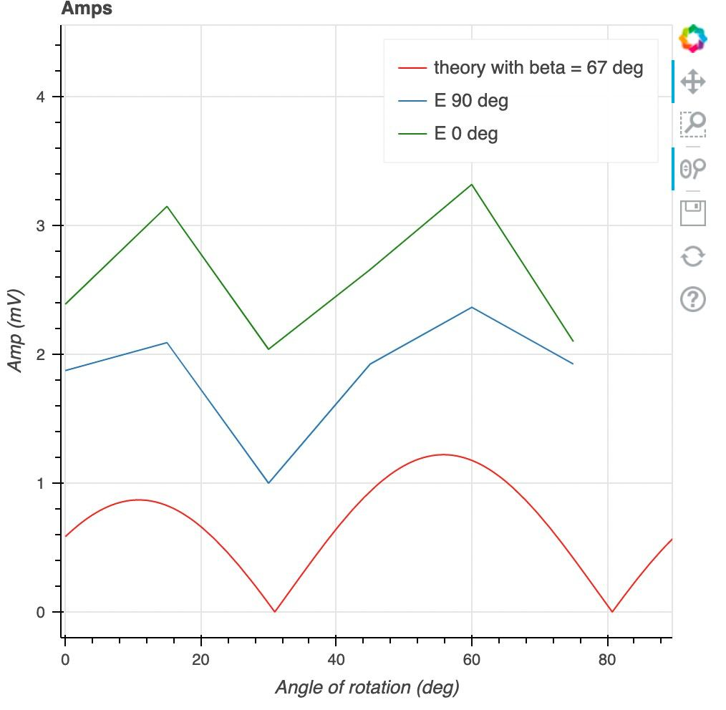
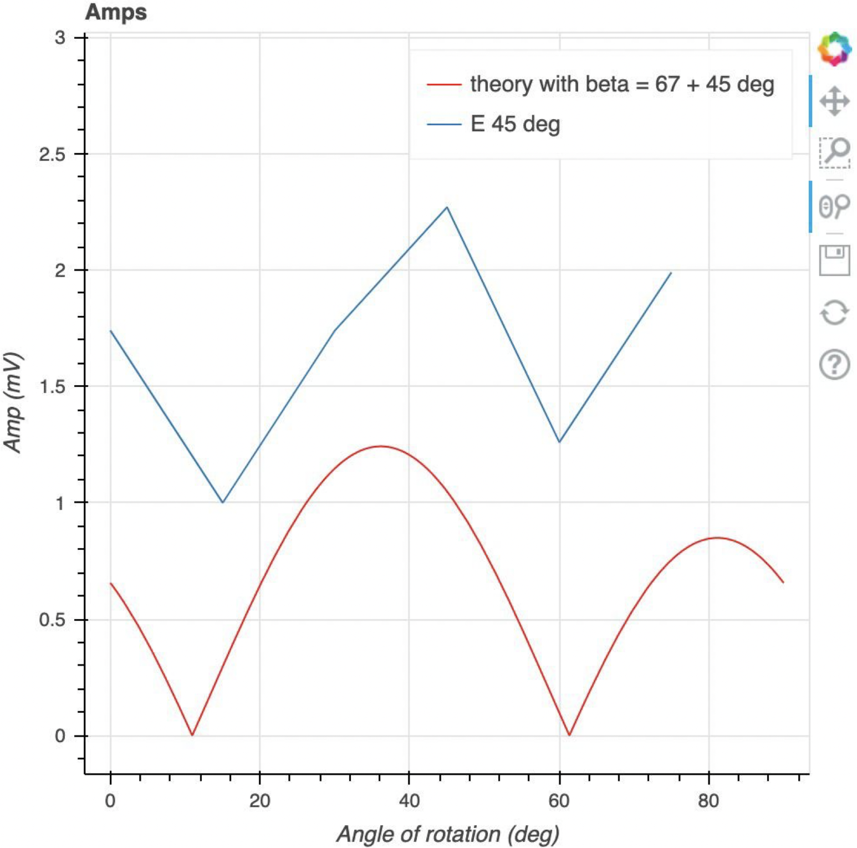
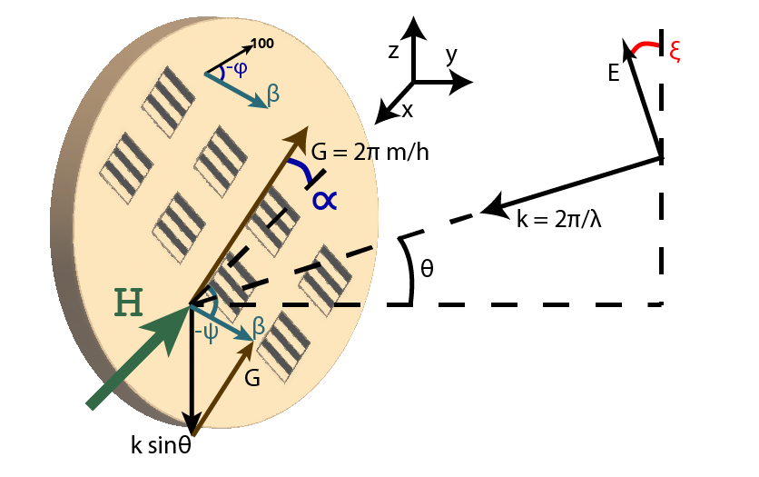
Восстановление ориентации кристаллической решетки

Slide 13
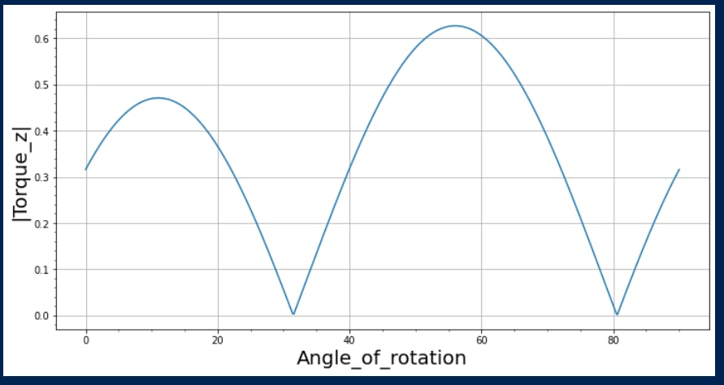
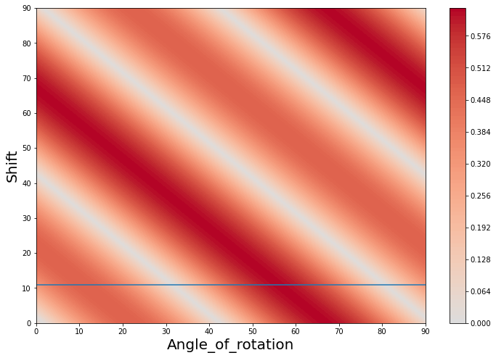
Поляризация 0 градусов
11

Slide 14
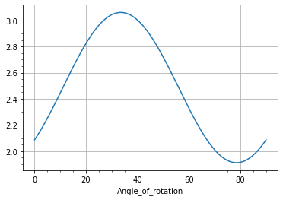
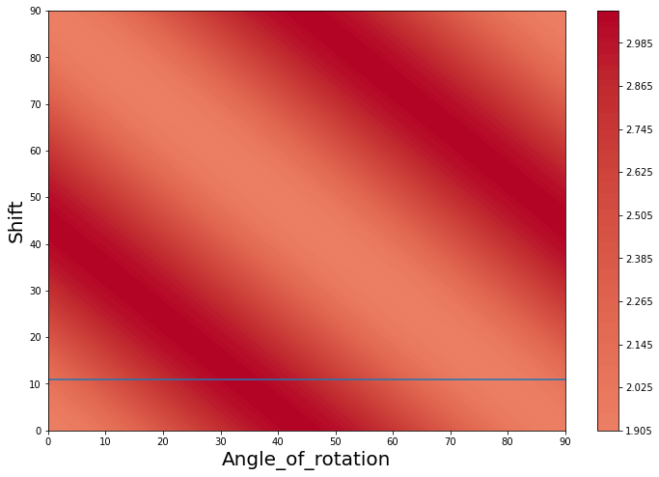
Поляризация 45 градусов
Notes:
Но для 45 получился торк знакопостоянный, что вроде не верно исходя из эксперимента, но положение максимума при том же сдвиге совпадает

Slide 15
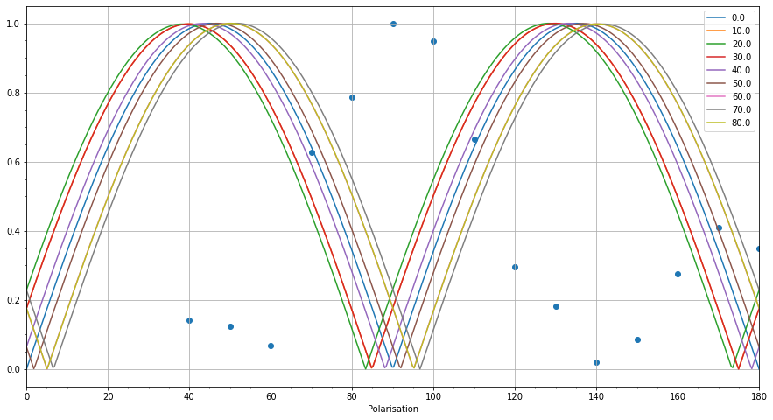
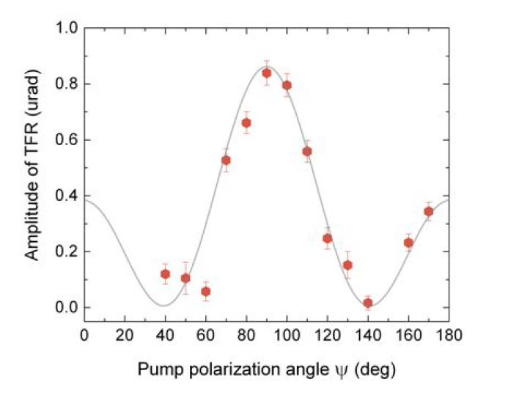
Определение оси по поляризационным измерениям
Notes:
По поляризации из имеющихся измерений получить угол не удалось
30=10 80=60

Slide 16
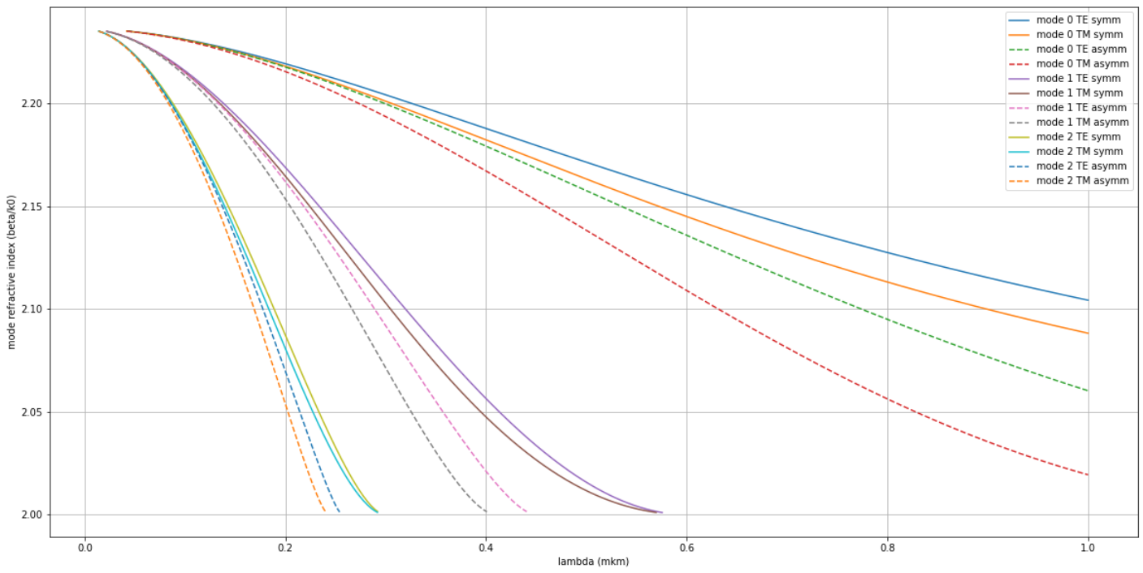
ОЭКМ на волноводных модах разного порядка
Дисперсионные кривые
Симметричный волновод: n₁=n₃=2
Асимметричный волновод: n₁=1 n₃=2
n₂ = sqrt(5,5)
Толщина 300 нм

Slide 17
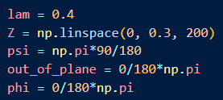
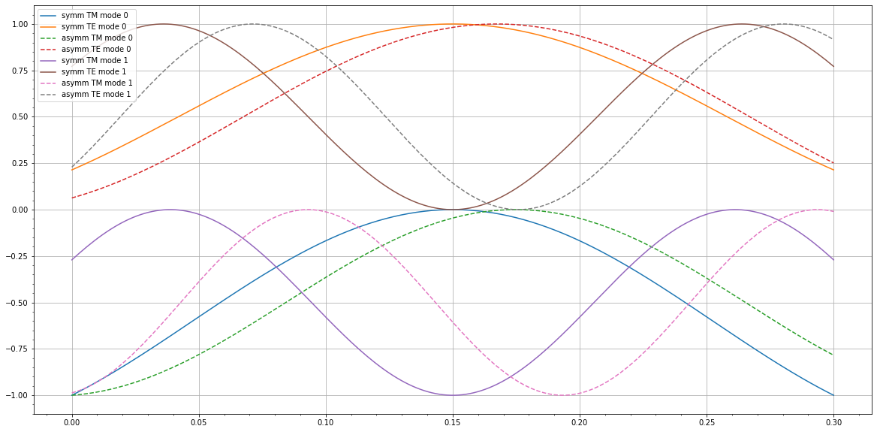
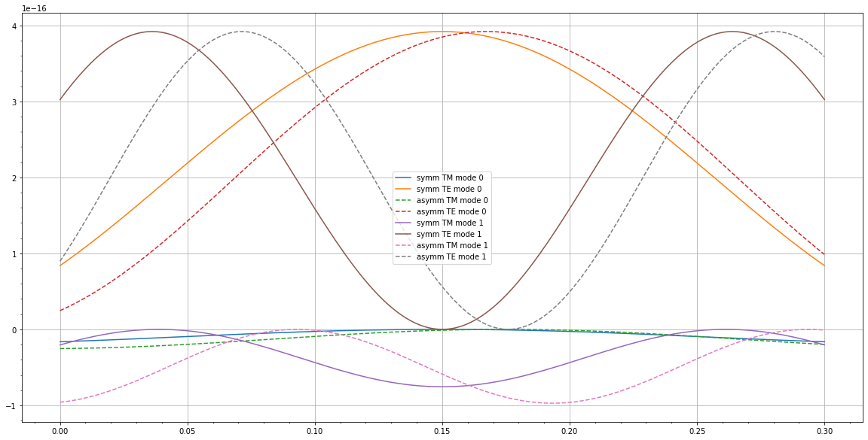
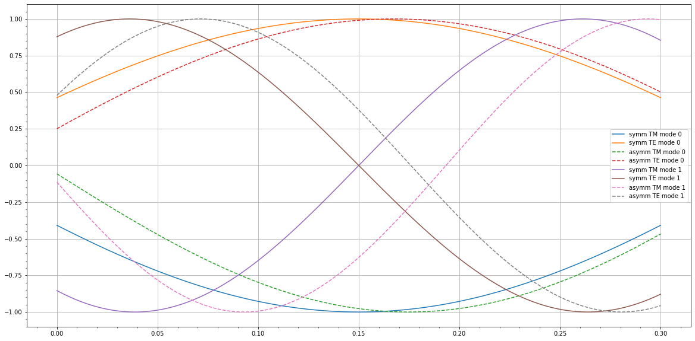
ОЭКМ на волноводных модах разного порядка
Распределение Torque_z вдоль оси z
Notes:
Само распределение торка определяется чисто распределением поля в образце
Вращение фи приводит к исзменению величины торка, соотношения между модами не меняются, кроме того есть определенные углы на которых обращается в 0
Вращение пси приводит к изменению величины и знаков (до 5 градусов), почему-то у ТМ мод получается слабее торк чем у ТЕ (возможно какие-то еще ошибки где-то закрались, нормировка полей вроде ок)

